Slide 1


ZÁKLADNÍ ŠKOLA OLOMOUC
příspěvková organizace
MOZARTOVA 48, 779 00 OLOMOUC
tel.: 585 427 142, 775 116 442; fax: 585 422 713
email: kundrum@centrum.cz; www.zs-mozartova.cz
Projekt: ŠKOLA RADOSTI, ŠKOLA KVALITY
Registrační číslo projektu: CZ.1.07/1.4.00/21.3688
EU PENÍZE ŠKOLÁM
Operační program Vzdělávání pro konkurenceschopnost

Slide 2
ZÁKLADNÍ ŠKOLA OLOMOUC
příspěvková organizace
MOZARTOVA 48, 779 00 OLOMOUC
tel.: 585 427 142, 775 116 442; fax: 585 422 713
email: kundrum@centrum.cz; www.zs-mozartova.cz
Autor: | Mgr. Johana Hřivnová
Vzdělávací oblast: | Jazyk a jazyková komunikace
Vzdělávací obor: | Český jazyk
Vzdělávací předmět: | Český jazyk
Ročník: | 9.
Tematická oblast: | Literatura 19. a 20. století
Téma hodiny: | Divadlo 20. století 1
Označení DUM: | VY_32_INOVACE_36.10.HRI.CJ.9
Vytvořeno: | 10. 02. 2014

Slide 3
DIVADLO 20. STOLETÍ

Slide 4
DIVADLO NA PŘELOMU 19. A 20. STOLETÍ
Dramatická tvorba v tomto období je ovlivněna Národním divadlem, které se snažilo preferovat
současnou domácí produkci.
Vilém Mrštík a Alois Mrštík
Maryša
O protikladu bohatství a citu. Vesnická tragédie, v níž se Maryša podrobí vůli otce, vzdá se chudého Francka a stane se ženou ovdovělého mlynáře Vávry. Maryša, která není ve svazku šťastná, nakonec nemilovaného muže otráví.
Fráňa Šrámek
Léto
Měsíc nad řekou
Viktor Dyk
Zmoudření Dona Quijota

Slide 5
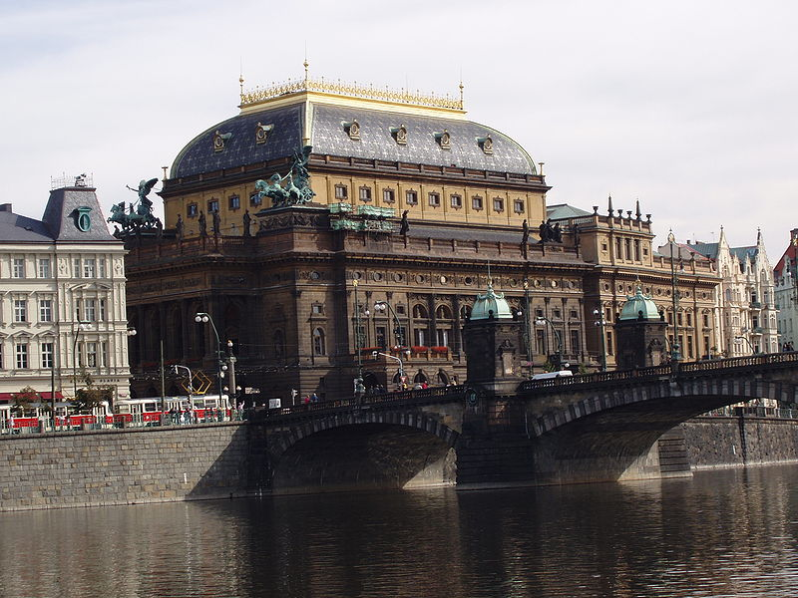
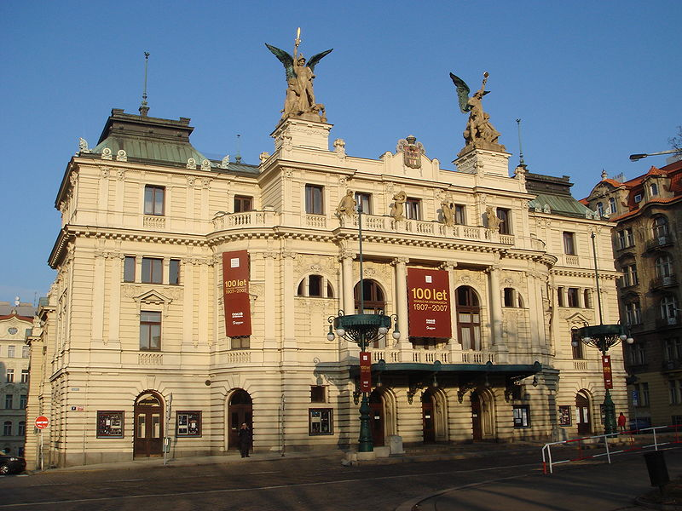
DIVADLO MEZI SVĚTOVÝMI VÁLKAMI A ZA NĚMECKÉ OKUPACE
Dramatická tvorba mezi dvěma světovými válkami se rozběhla do tří základních linií:
Klasický repertoár, tzv. kamenná divadla
Národní divadlo
Tyto divadelní scény hrály převážně historická
dramata a vážné hry.
Obr.1
Divadlo na Vinohradech
Obr.2
Notes:
http://commons.wikimedia.org/wiki/File:Praha_2005-09-20_n%C3%A1rodn%C3%AD_divadlo.jpg – obr. 1(2014-02-10)
http://commons.wikimedia.org/wiki/File:Divadlo_na_Vinohradech.JPG – obr.2 (2014-02-10)

Slide 6
Neoficiální lidová divadla
Červená sedma
Revoluční scéna
Dědrasbor
Zábavní scény, šantány, kabarety.
Avantgardní scény, protějšek tzv. kamenných divadel
Osvobozené divadlo
D 34

Slide 7
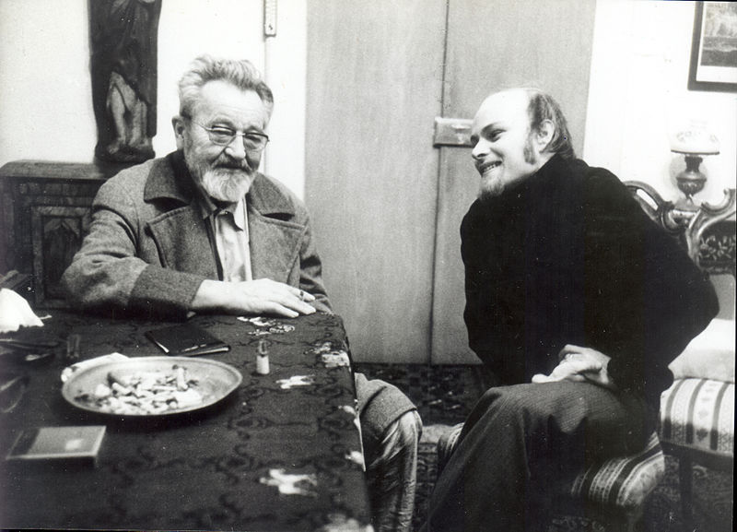
OSVOBOZENÉ DIVADLO
Divadlo vzniklo oficiálně v roce 1926 jako avantgardní skupina Devětsil. Brzy se vypracovalo na
nejvýznamnější divadelní scénu meziválečného období.
Důležitý byl rok 1927, kdy se v divadle objevuje dvojice Jiří Voskovec a Jan Werich.
Obr.3
Notes:
http://commons.wikimedia.org/wiki/File:SWerichem1.jpg?uselang=cs - obr.3 (2014-02-10)

Slide 8
V roce 1938 divadlo svoji činnost ukončilo.
Voskovec a Werich emigrovali společně
do USA, ale když se po válce vracejí do
vlasti, zjišťují, že nová doba nepřeje jejich
hraní (hra Divotvorný hrnec). Voskovec
poté definitivně odjíždí do USA, kde hraje
v mnoha filmech, Werich zůstává a s jistým
politickým omezením se věnuje literární
a herecké činnosti. V 50.letech působil
jako ředitel Divadla ABC, kde byly uváděny
upravené hry některých meziválečných
her. Werichovým společníkem se stal
Miroslav Horníček.
Vest Pocket Revue
Smoking Revue
Golem
Caesar
Osel a stín
Těžká Barbora
Pěst na oko
Kat a blázen
Balada z hadrů…
Písnička Ezop a brabenec

Slide 9

Z tvorby Voskovce a Wericha nesmíme zapomenout na písně:
Babička Mary
David a Goliáš
Ezop a brabenec
Klobouk ve křoví
Štěně
Stonožka
Tmavomodrý svět
Život je jen náhoda
U diváků měly velkou oblibu tzv. forbíny – předscény. První vznikla zcela z praktických důvodů
– Voskovec a Werich dostali příkaz, aby zabavili diváky tak dlouho, dokud nebude jeviště
připraveno na další scénu a neotevře se opona. Oba dva herci komunikovali s obecenstvem ,
improvizovali a tyto dialogy reagovali na aktuální politické a kulturní dění.

Slide 10
DIVADELNÍ SCÉNA PO ROCE 1945
České divadlo ve 40. a 50. letech „žilo“ většinou z toho, co bylo napsáno během okupace
(Jan Drda – Hrátky s čertem). Převrat po roce 1948 znamenal mnoho i pro dramatickou tvorbu
– odborníci nazývají tohle období jako období uměleckého propadu. Hry byly politicky
motivované, nepřátelé režimu byli zesměšňováni, oblíbené byl tzv. budovatelské drama.
Miroslav Stehlík – Nositelé řádu
Vašek Káňa – Parta brusiče Karhana
Pavel Kohout – Zářijové noci
Divadlo Satiry – umělecky kvalitnější hry.
Josef Kainar – Ubu se vrací aneb Dršťky nebudou

Slide 11
Divadelní život na přelomu 50. a 60. let byl značně ovlivněn rozvojem malých autorských
divadel, pro která se z počátku ujal zcela ne přesný název „divadla malých forem“
(experimentální divadla).
Po celé republice vznikly stovky profesionálních i čistě amatérských skupin, které uváděly
vesměs drobné scénické útvary, aforismy, epigramy, krátké povídky, pantomimické etudy,
a to vše s hudbou a písničkami.
Všechna tato uskupení spojovala snaha co nejpřesvědčivěji předvést obecenstvu vlastní pohled
na svět, na své okolí i na sebe.

Slide 12
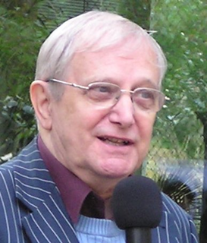
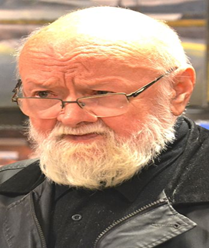
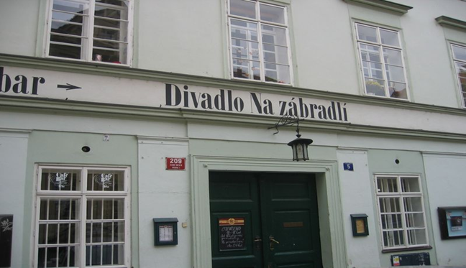
DIVADLO NA ZÁBRADLÍ
První známější scénou je skupina Jiřího Suchého a Ivana Vyskočila.
Obr.4
Obr.5
Obr.6
Notes:
http://commons.wikimedia.org/wiki/File:Divadlo_Na_zabradli.jpg – obr.5 (2014-02-10)
http://commons.wikimedia.org/wiki/File:Jiri_suchy.jpg – obr.4 (2014-02-10)
http://commons.wikimedia.org/wiki/File:Ivan_Vysko%C4%8Dil_2013.JPG – obr.6 (2014-02-10)

Slide 13
Toto pražské divadlo stálo u zrodu tzv. text-appealového typu divadla. Zvláště Ivan Vyskočil
se podílel na podobě profilu divadla, vymyslel i pojem text-appeal.
Text-appeal: hlavní princip divadel malých forem. Je to způsob divadla, které vzniká přímo
před divákem, ale také zároveň s divákem – tím mizí hranice mezi jevištěm a hledištěm.
S divákem herec komunikuje, oslovuje ho, obecenstvo vstupuje do hry.

Slide 14
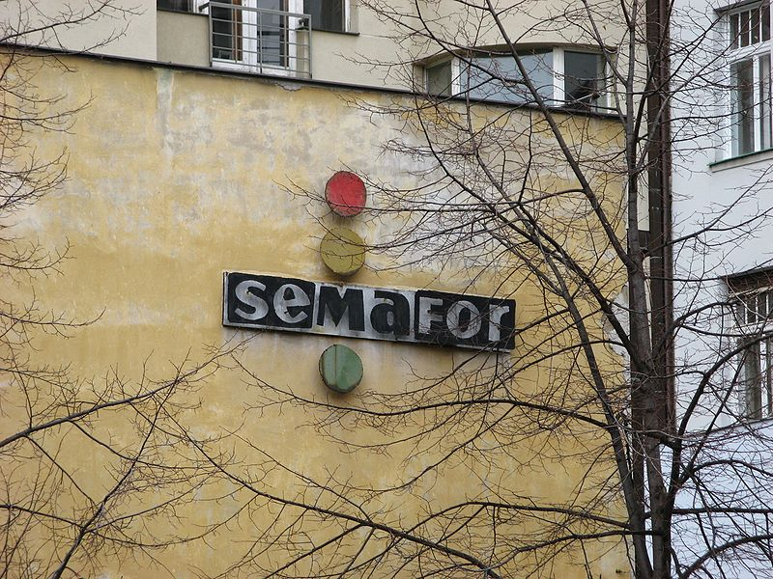
SEMAFOR
Hudebně zábavné pražské divadlo, které v roce 1959 založil Jiří Suchý.
Sedm
Malých
Forem
Hudební komedie, jazzové koncerty, filmové produkce, poezie, pantomima, loutky
a výtvarné umění.
Obr.7
Notes:
http://commons.wikimedia.org/wiki/File:Divadlo_Semafor_v_pasazi_Alfa.jpg – obr.7 (2014-02-10)

Slide 15
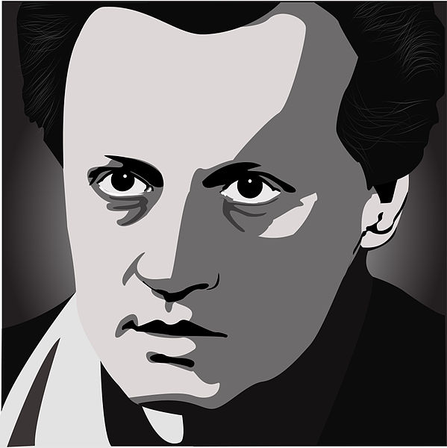
Semafor se stal scénou písničkářské a herecké dvojice
Jiří Suchý
Jiří Šlitr
Člověk z půdy
Zuzana je sama doma
Jonáš a tingl tangl
Jonáš a dr. Matrace
Kytice
Obr.8
Notes:
http://commons.wikimedia.org/wiki/File:Ji%C5%99%C3%AD_%C5%A0litr.jpg – obr.8 (2014-02-10)

Slide 16
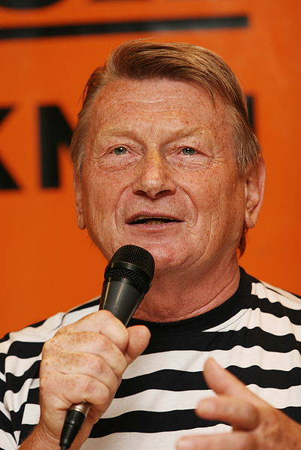
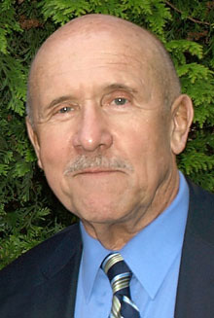
V roce 1967 se semafor rozšířil o variantu text-appealového divadla, kterou představovala
dvojice
Jiří Grossman
Miloslav Šimek
Návštěvní den I. - III
Po tragickém úmrtí Jiřího Šlitra a Jiřího Grossmanna se Semafor rozšiřuje o další skvělá jména
Petr Nárožný
Josef Dvořák
Miroslav Horníček
Obr.10
Obr.9
Notes:
http://commons.wikimedia.org/wiki/File:Petr_N%C3%A1ro%C5%BEn%C3%BD_2009-crop.jpg – obr.9 (2014-02-10)
http://commons.wikimedia.org/wiki/File:Josef_Dvorak.jpg?uselang=cs – obr.10 (2014-02-10)

Slide 17

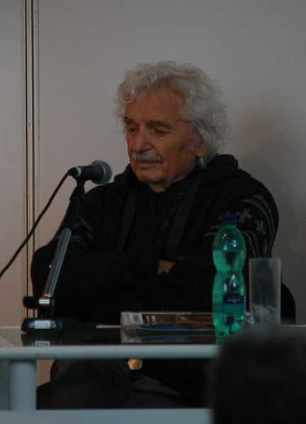
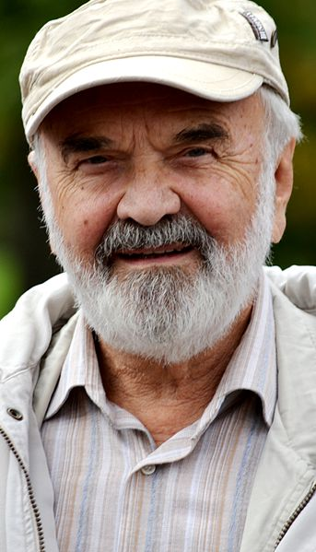
DIVADLO ZA BRANOU
Divadlo Za branou bylo slavné pražské divadlo, jehož činnost zakázala komunistická strana.
Tuto divadelní scénu založil Otomar Krejča.
Dominantou této scény byl Josef Topol
Konec masopustu
Kočka na kolejích
Slavík k večeři
Hodina lásky…
DIVADLO JÁRY CIMRMANA
Zdeněk Svěrák
Ladislav Smoljak
Obr.11
Obr.12
Notes:
http://commons.wikimedia.org/wiki/File:Ladislav_Smoljak_na_Sv%C4%9Btu_knihy_2010.JPG?uselang=cs – obr.11 (2014-02-10)
http://commons.wikimedia.org/wiki/File:Zden%C4%9Bk_Sv%C4%9Br%C3%A1k_2013.JPG?uselang=cs – obr.12 (2014-02-10)

Slide 18
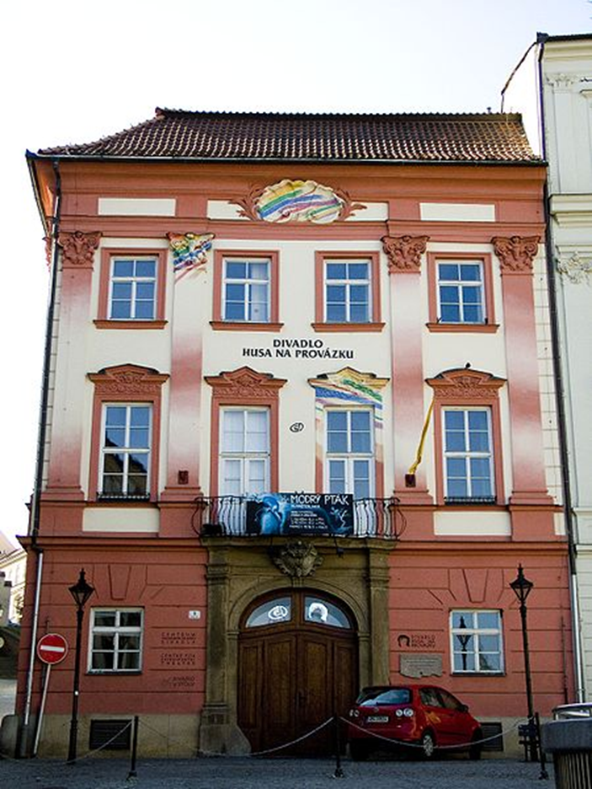
DIVADLO NA PROVÁZKU
Brněnská scéna, která
vznikla v roce 1967.
Balada pro banditu
Šašek a královna
Obr.13
Notes:
http://commons.wikimedia.org/wiki/File:Divadlo_Husa_na_prov%C3%A1zku_(6036).jpg?uselang=cs – obr.13 (2014-02-10)

Slide 19
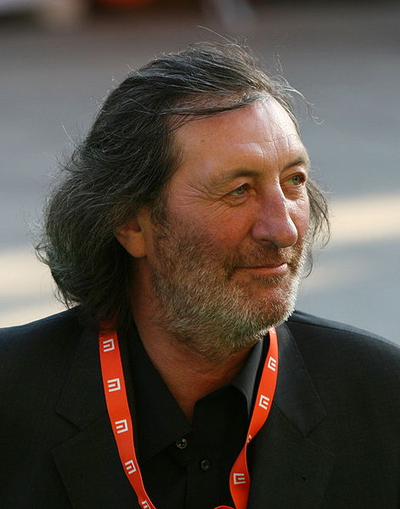
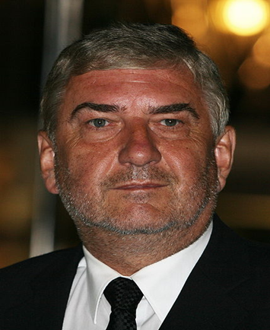
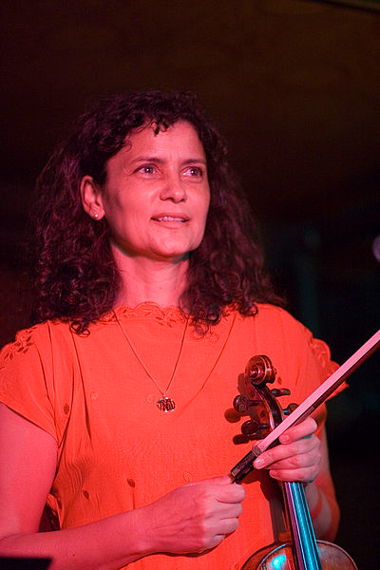
Bohumil Polívka
Miroslav Donutil
Iva Bittová
Obr.14
Obr.15
Obr.16
Notes:
http://commons.wikimedia.org/wiki/File:Bolek_Polivka.jpg?uselang=cs – obr.14 (2014-02-10)
http://commons.wikimedia.org/wiki/File:Miroslav_Donutil.jpg?uselang=cs – obr.15 (2014-032-10)
http://commons.wikimedia.org/wiki/File:IvaBittova_September2007.jpg?uselang=cs – obr.16 (2014-02-10)

Slide 20
Soubory malých jevištních forem se objevovaly i v jiných městech
Ústí nad Labem - Kladivadlo
Ostrava – kabaret Štafle, Divadlo Pod Okapem
Olomouc – Skumafka, Zápalka, Radionka

Slide 21
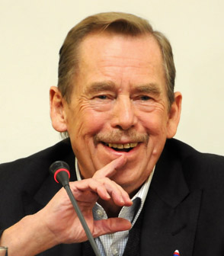
VÁCLAV HAVEL
Václav Havel dosáhl svými hrami světových úspěchů již v 60.letech a patří tak mezi
nejúspěšnější dramatiky.
Absurdní drama – předvádí člověka jako jedince, který ztratil pocit smyslu života, hry mají
připomínat, že lidé žijí bez naděje.
Do kontaktu s divadlem přišel Václav Havel již po ukončení
vojenské služby, kdy se stal jevištním technikem v Divadle
ABC, v Divadle Na zábradlí, kde pracoval i jako režisér a
dramaturg. V roce 1967 ukončil studium na Divadelní fakultě
AMU. V době normalizace ale musel divadlo opustit
a pracoval jako pomocný dělník v trutnovském pivovaře.
V letech 1979 – 1983 byl vězněn a v prosinci 1989 byl zvolen
československým prezidentem, od roku 1993 byl prezidentem České
republiky.
Obr.17
Notes:
http://commons.wikimedia.org/wiki/File:V%C3%A1clav_Havel_cut_out.jpg – obr.17 (2014-02-10)

Slide 22
Havlovy hry jsou inspirovány každodenními triviálními situacemi, v nichž se člověk představuje
jako bytost, která ztratila základní jistoty, jsou to lidé, kterým se v životě cosi hroutí a jejich
život byl podřízen zjednodušenému schématu. Konverzace se skládá z obyčejných banalit, až
stupidně se žvaní a některé postavy jsou představovány až v trapném světle přihlouplosti
a omezenosti.
Zahradní slavnost
Vyrozumění
Audience
Žebrácká opera
Vernisáž
Protest
Largo desolato
Pokoušení
Asanace

Slide 23
DRAMA PO ROCE 1969
Na počátku 70.let se hodnotné divadelní hry na oficiálních scénách vůbec neobjevovaly –
divadla uváděla hry autorů slovenských a sovětských. Kromě toho uváděla divadla adaptace
klasické české prózy – Fráňa Šrámek, Vladislav Vančura, Karel Poláček…
Drama tohoto období rozdělujeme na
Oficiální drama
Drama v samizdatu a exilu

Slide 24
OFICIÁLNÍ DRAMA
Oldřich Daněk, Jiří Šotola, Josef Bouček
Ve 2.polovině 80.let se do popředí diváckého zájmu dostala dramatická díla nové vlny autorů
Daniela Fischerová – autorka filmových scénářů filmů Věry Chytilové
Karel Steigerwald
Jan Vedral
DRAMA V SAMIZDATU A EXILU
Změnou politického režimu z českých jevišť rychle zmizely hry Václava Havla, Ivana Klímy, Pavla
Kohouta, Milana Kundery… a hledaly se cesty, jak zabránit úplnému umlčení těchto autorů.
Výsledkem byla zahraniční vydání prací těchto dramatiků. V domácím prostředí byla tato díla
šířena samizdatovou formou, vznikala také bytová divadla, velmi frekventované bylo
„pokrývačství“, kdy místo původních autorů byla uváděna jména osob pro režim „přijatelných“.

Slide 25
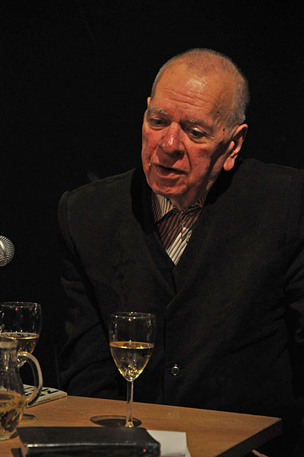
František Pavlíček
Nezapřeš nikdy ženy své
Salón paní Telliérové
Dávno, dávno již tomu
Zpráva o pohřbívání v Čechách
Chvála prostopášnosti
Obr.18
Milan Uhde
Hra na holuba
Krásná rána
Pán plamínků
Zubařovo potěšení
Modrý anděl
Velice tiché Ave
Václav Havel
Zájem o jeho dramata byl u nás i ve světě ovlivňován i jeho politickou
činností. V jeho tvorbě se prolínala sféra osobní, tvůrčí i politická.
Spiklenci
Žebrácká opera
Audience
Vernisáž
Notes:
http://commons.wikimedia.org/wiki/File:Milan_Uhde_v_Desertu2009f.jpg

Slide 26
Seznam použité literatury a pramenů:
KOŠŤÁK, J. Literatura 3.díl – pracovní učebnice pro 6. – 9. ročník základních škol. Praha : Fortuna, 1995. ISBN 80-7168-263-2. s. 151-153.
KOŠŤÁK, J. Literatura 3.díl – pracovní učebnice pro 6. – 9. ročník základních škol. Praha : Fortuna, 1995. ISBN 80-7168-263-2. s. 164-165.
PROKOP, V. Přehled české literatury 20. století. Sokolov: O.K.Soft, 2011. s. 77-81.
Použité zdroje:
Obrazový materiál je použit z galerie obrázků a klipartů Microsoft Office.
ZÁKLADNÍ ŠKOLA OLOMOUC
příspěvková organizace
MOZARTOVA 48, 779 00 OLOMOUC
tel.: 585 427 142, 775 116 442; fax: 585 422 713
email: kundrum@centrum.cz; www.zs-mozartova.cz

Slide 27
Strana 5
[Obr.1][cit.2014-02-10]. Dostupný pod licencí Creative Commons na www: <http://commons.wikimedia.org/wiki/File:Praha_2005-09-20_n%C3%A1rodn%C3%AD_divadlo.jpg>.
Strana 5
[Obr.2][cit.2014-02-10]. Dostupný pod licencí Creative Commons na www:<http://commons.wikimedia.org/wiki/File:Divadlo_na_Vinohradech.JPG>.
Strana 7
[Obr.3][cit.2014-02-10]. Dostupný pod licencí Creative Commons na www:<http://commons.wikimedia.org/wiki/File:SWerichem1.jpg?uselang=cs>.
Strana 12
[Obr.4][cit.2014-02-10]. Dostupný pod licencí Creative Commons na www:<http://commons.wikimedia.org/wiki/File:Jiri_suchy.jpg>.
[Obr.5][cit.2014-02-10]. Dostupný pod licencí Creative Commons na www:<http://commons.wikimedia.org/wiki/File:Divadlo_Na_zabradli.jpg>.
[Obr.6][cit.2014-02-10]. Dostupný pod licencí Creative Commons na www:<http://commons.wikimedia.org/wiki/File:Ivan_Vysko%C4%8Dil_2013.JPG>.

Slide 28
Strana 14
[Obr.7][cit.2014-02-10]. Dostupný pod licencí Creative Commons na www:<http://commons.wikimedia.org/wiki/File:Divadlo_Semafor_v_pasazi_Alfa.jpg>.
Strana 15
[Obr.8][cit.2014-02-10]. Dostupný pod licencí Creative Commons na www:<http://commons.wikimedia.org/wiki/File:Ji%C5%99%C3%AD_%C5%A0litr.jpg>.
Strana 16
[Obr.9][cit.2014-02-10]. Dostupný pod licencí Creative Commons na www:<http://commons.wikimedia.org/wiki/File:Petr_N%C3%A1ro%C5%BEn%C3%BD_2009-crop.jpg>.
[Obr.10][cit.2014-02-10]. Dostupný pod licencí Creative Commons na www:<http://commons.wikimedia.org/wiki/File:Josef_Dvorak.jpg?uselang=cs>.
Strana 17
[Obr.11][cit.2014-02-10]. Dostupný pod licencí Creative Commons na www:<http://commons.wikimedia.org/wiki/File:Ladislav_Smoljak_na_Sv%C4%9Btu_knihy_2010.JPG?uselang=cs>.

Slide 29
[Obr.12][cit.2014-02-10]. Dostupný pod licencí Creative Commons na www:<http://commons.wikimedia.org/wiki/File:Zden%C4%9Bk_Sv%C4%9Br%C3%A1k_2013.JPG?uselang=cs>.
Strana 18
[Obr.13][cit.2014-02-10]. Dostupný pod licencí Creative Commons na www:<http://commons.wikimedia.org/wiki/File:Divadlo_Husa_na_prov%C3%A1zku_(6036).jpg?uselang=cs>
Strana 19
[Obr.14][cit.2014-02-10]. Dostupný pod licencí Creative Commons na www:<http://commons.wikimedia.org/wiki/File:Bolek_Polivka.jpg?uselang=cs>.
[Obr.15][cit.2014-02-10]. Dostupný pod licencí Creative Commons na www:<http://commons.wikimedia.org/wiki/File:Miroslav_Donutil.jpg?uselang=cs>.
[Obr.16][cit.2014-02-10]. Dostupný pod licencí Creative Commons na www:<http://commons.wikimedia.org/wiki/File:IvaBittova_September2007.jpg?uselang=cs>.

Slide 30
Strana 21
[Obr.17][cit.2014-02-10]. Dostupný pod licencí Creative Commons na www:<http://commons.wikimedia.org/wiki/File:V%C3%A1clav_Havel_cut_out.jpg>.
Strana 25
[Obr.17][cit.2014-02-10]. Dostupný pod licencí Creative Commons na www:<http://commons.wikimedia.org/wiki/File:Milan_Uhde_v_Desertu2009f.jpg>.

